Slide 1
Human Computer Systems
Übung 04
Gruppe 36
Christian Brandt
Christopher Diekkamp
Axel Ledwa

Slide 2
Aufgabe 1: Visualisierung
Schlecht umgesetzt
Balkenhöhe nicht proportional zu Werten

Slide 3
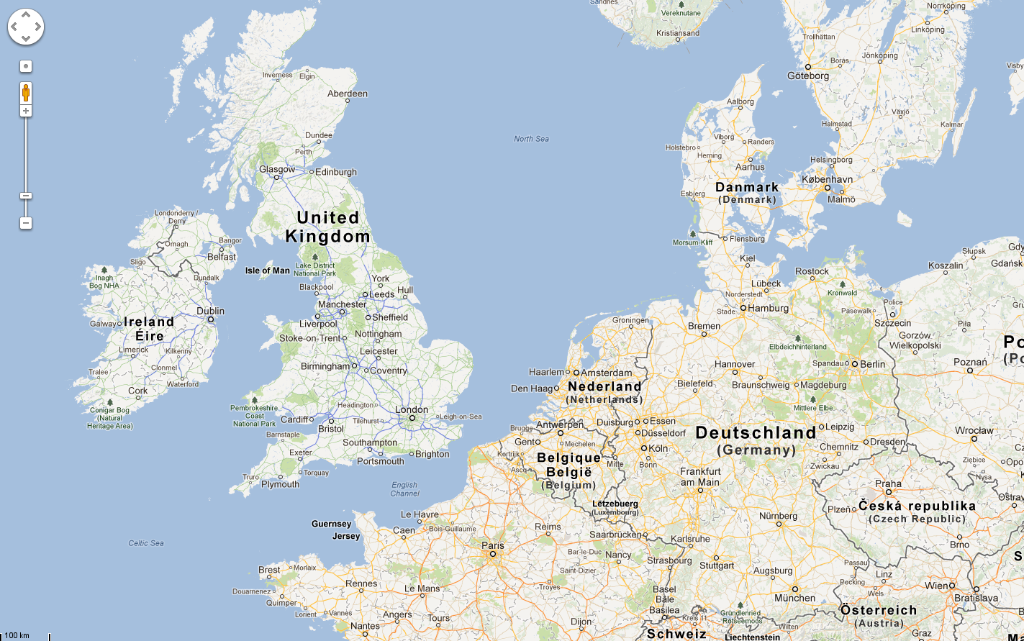
Aufgabe 2: Interaktion Navigation: Zoom, translate (pan), ...

Slide 4
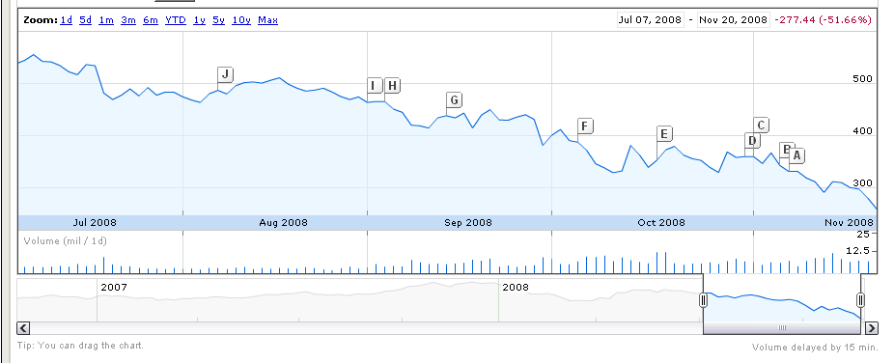
Aufgabe 2: Interaktion Filtering

Slide 5
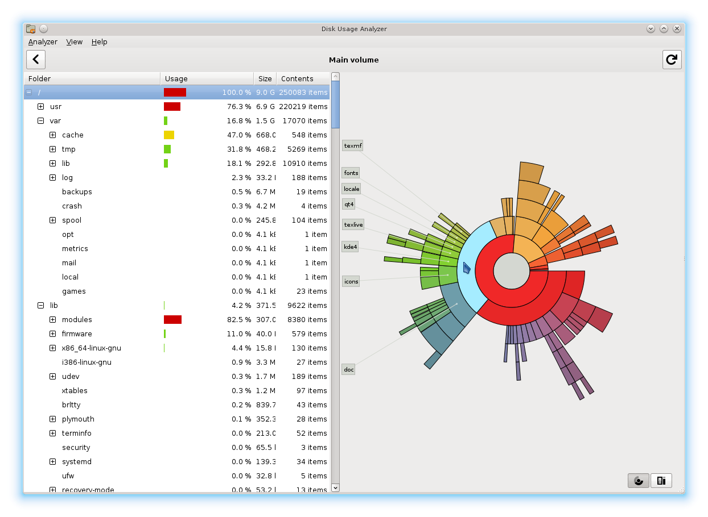
Aufgabe 2: Interaktion Interaktive Pfadselektion; selektives Einblenden v. Beschreibungen

Slide 6
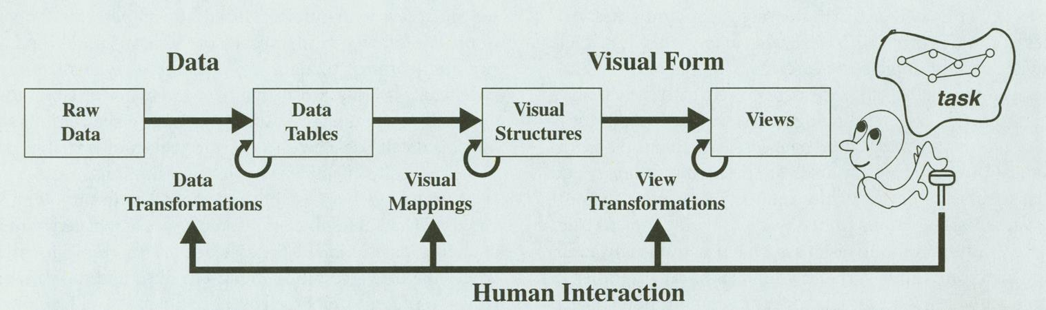
Aufgabe 3: Referenzmodell Verarbeitungsschritte des Referenzmodells
Teilschritt 1: Rohdaten verarbeiten und strukturieren
Teilschritt 2: Generieren visueller Strukturen, ggf. Animationen
Teilschritt 3: Transformation visueller Strukturen
→ Alle Teilschritte durch Benutzer beeinflussbar (Beispiel folgt)

Slide 7
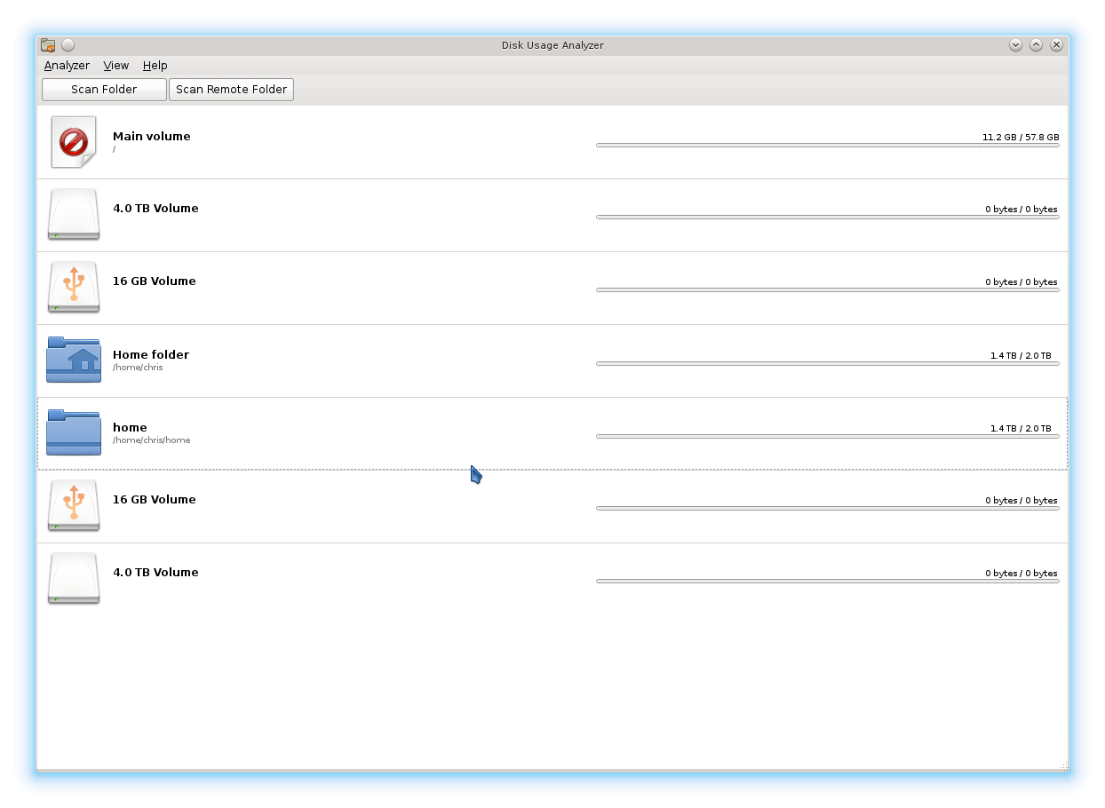
Aufgabe 3: Referenzmodell Filesystem Visualization (Baobab) – Teilschritt 1

Slide 8
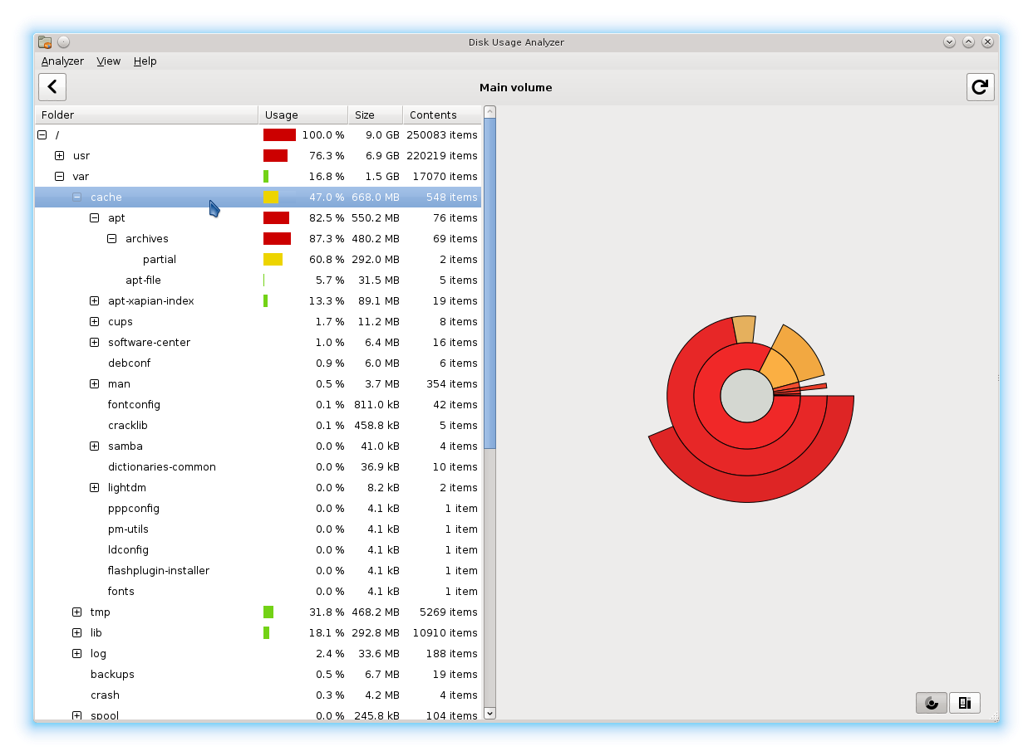
Aufgabe 3: Referenzmodell Filesystem Visualization (Baobab) – Teilschritt 2

Slide 9
Aufgabe 3: Referenzmodell Filesystem Visualization (Baobab) – Teilschritt 3

Slide 10
Aufgabe 4: Visualisierungstechniken
1D: Balken-/Säulendiagramm
1D, Zeitreihen: Liniendiagramm
Ermöglichen variablen Abstand auf x-Achse
2D: z.B: Streudiagramm (Scatter Plot)
3D / nD (multivariate Daten)
Scatterplot Matrix
Parallele Koordinaten / Star Plot
(Hierarchien)
Treemap
Radial Tree Layout

Slide 11
Aufgabe 4: Visualisierungstechniken 1D: z.B. Balken-/Säulendiagramm

Slide 12
Aufgabe 4: Visualisierungstechniken 1D, Zeitreihen: z.B. Liniendiagramm

Slide 13
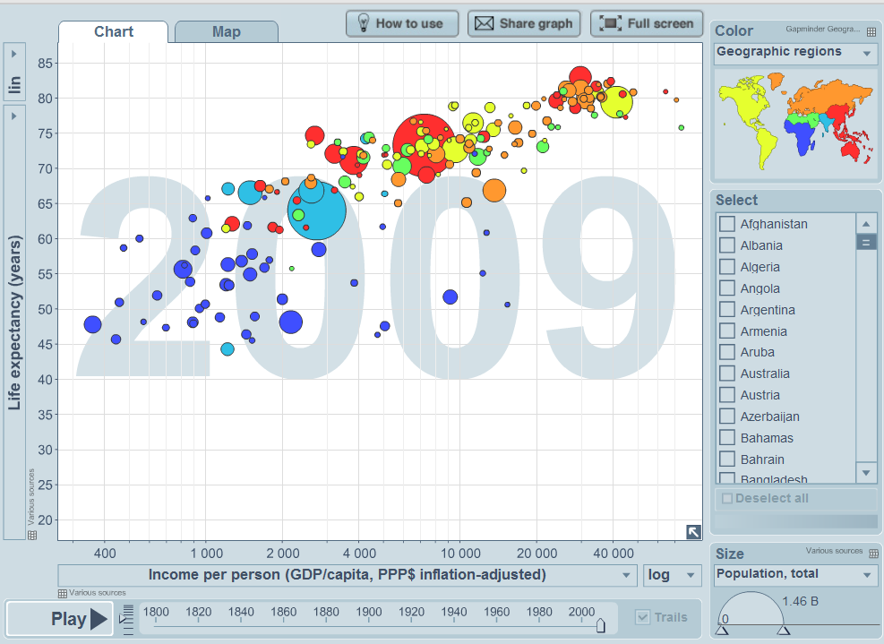
Aufgabe 4: Visualisierungstechniken 2D: z.B. Streudiagramm (Scatter Plot)

Slide 14
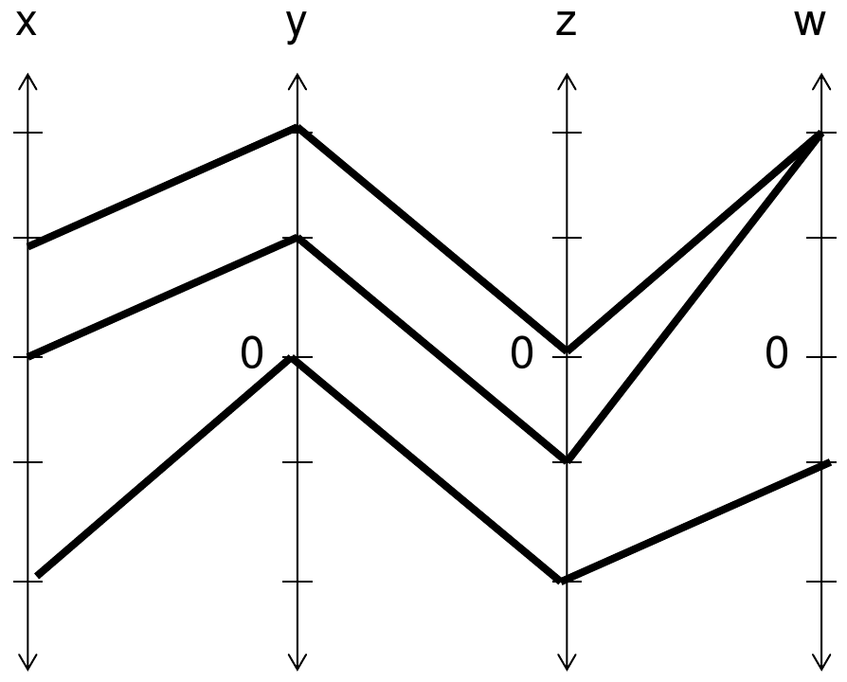
Aufgabe 4: Visualisierungstechniken 3D / nD (multivariate Daten): z.B. Parallele Koordinaten

Slide 15
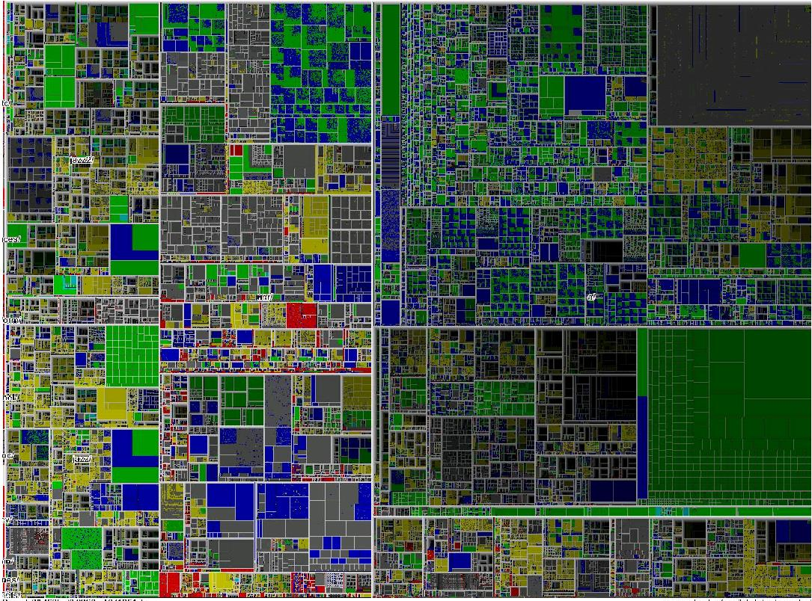
Aufgabe 4: Visualisierungstechniken (Hierarchien: z.B. Treemap)

Slide 16
Aufgabe 5: Repräsentation
 | Insgesamt |  |  |  |  |  | Deutsche |  |  |  |  |  |  |  | Ausländer
Fachbereich / Studienbereich | gesamt | weibl | darunter |  |  |  | gesamt | weibl | darunter |  |  |  |  |  | gesamt | weibl | darunter
 |  |  | eingeschriebene Promotions- studierende * |  | Neu- und Erst- immatrikulierte |  |  |  | eingeschriebene Promotions- studierende * |  | 1. Hochschul- semester |  | 2. Hochschul- semester |  |  |  | eingeschriebene Promotions- studierende * |  | 1. Hochschul- semester |  | 2. Hochschul- semester
 |  |  | gesamt | weibl | gesamt | weibl |  |  | gesamt | weibl | gesamt | weibl | gesamt | weibl |  |  | gesamt | weibl | gesamt | weibl | gesamt | weibl
01 Rechts- u. Wirtschaftsw. | 3150 | 514 |  | 15 | 531 | 86 | 2771 | 388 | 68 | 12 | 433 | 60 | 561 | 88 | 379 | 126 | 5 | 3 | 55 | 18 | 62 | 23
02 Gesell. u. Geschichtsw. | 3091 | 1673 | 126 | 79 | 918 | 510 | 2678 | 1402 | 95 | 60 | 615 | 354 | 788 | 431 | 413 | 271 | 31 | 19 | 110 | 68 | 114 | 71
03 Humanwissenschaften | 1519 | 959 | 48 | 30 | 124 | 77 | 1377 | 864 | 44 | 28 | 81 | 53 | 158 | 101 | 142 | 95 | 4 | 2 | 5 | 2 | 12 | 8
04 Mathematik | 1243 | 463 | 63 | 19 | 300 | 118 | 1006 | 372 | 56 | 18 | 204 | 85 | 266 | 107 | 237 | 91 | 7 | 1 | 43 | 13 | 60 | 19
05 Physik | 923 | 148 | 128 | 20 | 198 | 35 | 859 | 132 | 109 | 13 | 161 | 29 | 232 | 42 | 64 | 16 | 19 | 7 | 11 | 2 | 6 | 1
06 Mechanik | 153 | 19 | - | - | 42 | 6 | 122 | 18 | - | - | 27 | 3 | 36 | 5 | 31 | 1 | - | - | 8 | 1 | 10 | 1
07 Chemie | 870 | 320 | 158 | 60 | 164 | 60 | 757 | 277 | 122 | 45 | 126 | 42 | 188 | 70 | 113 | 43 | 36 | 15 | 10 | 3 | 21 | 7
10 Biologie | 699 | 400 | 63 | 28 | 128 | 67 | 662 | 377 | 56 | 26 | 104 | 54 | 128 | 68 | 37 | 23 | 7 | 2 | 8 | 5 | 8 | 6
11 Material- und Geowissens. | 713 | 194 | 82 | 28 | 203 | 57 | 603 | 160 | 65 | 24 | 141 | 35 | 182 | 51 | 110 | 34 | 17 | 4 | 37 | 12 | 24 | 7
13 Bauing. und Geodäsie | 1969 | 592 | 47 | 13 | 736 | 220 | 1606 | 476 | 22 | 7 | 556 | 165 | 653 | 190 | 363 | 116 | 25 | 6 | 105 | 35 | 107 | 41
15 Architektur | 1266 | 695 | 22 | 10 | 173 | 97 | 969 | 512 | 15 | 6 | 86 | 50 | 117 | 60 | 297 | 183 | 7 | 4 | 58 | 37 | 45 | 29
16 Maschinenbau | 2987 | 296 | 197 | 31 | 544 | 58 | 2498 | 224 | 160 | 24 | 389 | 30 | 525 | 44 | 489 | 72 | 37 | 7 | 101 | 20 | 77 | 11
18 Elektro- und Inf.-Technik | 1990 | 202 | 167 | 19 | 486 | 57 | 1201 | 80 | 105 | 11 | 256 | 16 | 310 | 18 | 789 | 122 | 62 | 8 | 191 | 38 | 189 | 35
20 Informatik | 1990 | 182 | 128 | 13 | 368 | 30 | 1584 | 111 | 88 | 7 | 271 | 17 | 381 | 23 | 406 | 71 | 40 | 6 | 44 | 8 | 56 | 12
25 Computational Engineering | 190 | 26 | 1 | - | 40 | 5 | 151 | 21 | - | - | 29 | 3 | 46 | 7 | 39 | 5 | 1 | - | 6 | 1 | 7 | 1
26 Informationssystemtechnik | 183 | 14 | - | - | 60 | 4 | 153 | 8 | - | - | 50 | 3 | 57 | 4 | 30 | 6 | - | - | 8 | 1 | 11 | 2
30 Studienkolleg | 125 | 38 | - | - | 44 | 11 | 10 | 5 | - | - | 10 | 5 | 5 | 1 | 115 | 33 | - | - | 115 | 33 | 39 | 11
99 Deutschkurs | 52 | 25 | - | - | 48 | 24 | 2 | 1 | - | - | 2 | 1 | 2 | 1 | 50 | 24 | - | - | 48 | 23 | 49 | 24
Studierende gesamt | 23113 | 6760 | 1303 | 365 | 5107 | 1522 | 19009 | 5428 | 1005 | 281 | 3541 | 1005 | 4635 | 1311 | 4104 | 1332 | 298 | 84 | 963 | 320 | 897 | 309
davon Lehramt | 1580 | 825 | - | - | 304 | 136 | 1491 | 779 | - | - | 201 | 98 | 304 | 132 | 89 | 46 | - | - | 11 | 5 | 24 | 10

Slide 17
Aufgabe 5: Repräsentation
Darzustellen sind
Männer/Frauen
Erstsemester/Nicht-Erstsemester
Deutsche/Ausländer
Doktoranden/Nicht-Doktoranden
Geeignet: Stacked Column
Ermöglicht Kombinationen wie z.B.:
Männer/Frauen + Erstsemester/Nicht-Erstsemester
Männer/Frauen + Deutsche/Ausländer
Männer/Frauen + Doktoranden/Nicht-Doktoranden

Slide 18
Aufgabe 5: Repräsentation

Slide 19
Aufgabe 5: Repräsentation

Slide 20
Aufgabe 5: Repräsentation

Slide 21
Ende
Danke für Ihre Aufmerksamkeit

Slide 22
Aufgabe 2: Interaktion <DRAFT>
Navigation: Zoom, translate (pan), .... (Slide 98)
z.B. Google Maps
Gapminder (????) (Gapminder = keine Methode ansich)
Highlighting (hervorheben) (Slide 100)
Filtering (Slide 101)
Editieren (Slide 102)
Daten werden modifiziert und die visuelle Darstellung in Echtzeit aktualisiert
Veränderung (Slide 103)
z.B. Veränderung d. Daten über Zeit ist animiert
Spurbildung für selektierte Daten zeigt ihre Veränderung

